Slide 1
FUNDAMENTOS EM REDES DE COMPUTADORES
Prof. Me. Pietro Martins de Oliveira

Slide 2
Redes de Computadores
Modelo OSI
Hardware/sinais/bits
Endereço físico
Endereço físico
Portas – ponto a ponto
Estabelecimento de sessão
Formatação dos dados
Programas/aplicativos
7 – Aplicação
6 – Apresentação
5 – Sessão
4 – Transporte
3 – Rede
2 – Enlace
1 – Física

Slide 3
Redes de Computadores
Dispositivos – Hardware de Rede
Placa de rede (NIC): dispositivo computacional
Hub: conecta vários dispositivos fisicamente (broadcast)
Switch: conecta vários dispositivos fisicamente
Bridge: une duas redes locais, formando uma única rede
Router: propaga pacotes entre redes de longa distância
Gateway: interface para “converter” características de uma rede para outra
Modem: modula sinais distintos (telefone x internet).

Slide 4
Redes de Computadores
Protocolos
Camada Física
802.11
RS-232
Bluetooth
DSL
ISDN
Camada de Enlace
Ethernet
Token Ring
Camada de Rede
IP: Internet Protocol

Slide 5
Redes de Computadores
Protocolos
Camada de Transporte
TCP: Transmission Control Protocol
UDP: User Datagram Protocol
Camada de Aplicação
DNS: Domain Name System
DHCP: Dynamic Host Configuration Protocol
SSL: Secure Sockets Layer
SMTP: Simple Mail Transfer Protocol
HTTP: Hypertext Transfer Protocol
FTP: File Transfer Protocol
Torrents

Slide 6
Redes de Computadores
Elementos Importantes em uma Rede
Firewall
Serviço implementado via software ou hardware
Define uma política de proibição de comunicações
Atua como uma barreira entre uma rede local confiável e redes externas duvidosas.
Proxy
Servidor para se realizar conexões indiretas a outros serviços de rede, como conexão com internet, acesso a outros servidores, etc.
Sinais wi-fi
Hardwares como repetidores, extensores e access points (AP).

Slide 7
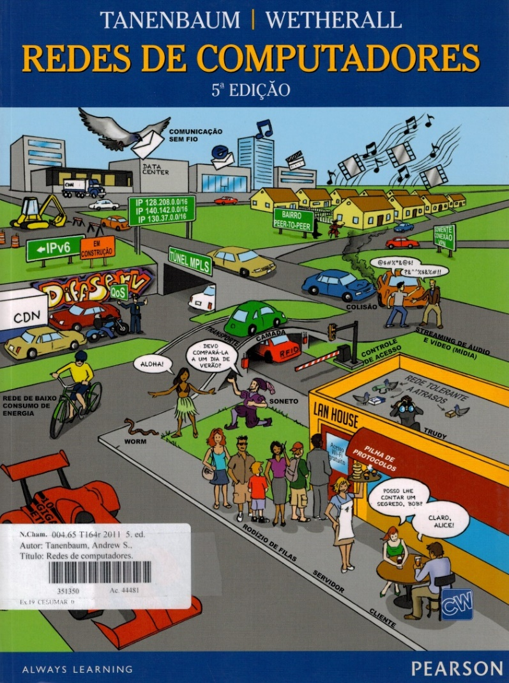
APROFUNDE SEUS CONHECIMENTOS
Para conhecer melhor o poder e os detalhes das redes de computadores:
TANENBAUM, Andrew S.; WETHERAL, David; VIEIRA, Daniel. Redes de computadores. 5. ed. São Paulo: Pearson Prentice Hall, 2011 – 3ª reimpressão - 2014. 582 p. ISBN 978-85-7605-924-0.

Slide 8
Referências
TANENBAUM, Andrew S.; WETHERAL, David; VIEIRA, Daniel. Redes de computadores. 5. ed. São Paulo: Pearson Prentice Hall, 2011 – 3ª reimpressão - 2014.

Slide 9
FUNDAMENTOS EM REDES DE COMPUTADORES
Prof. Me. Pietro Martins de Oliveira

Slide 10
CISCO PACKET TRACER
Prof. Me. Pietro Martins de Oliveira

Slide 11
Cisco Packet Tracer
Desenvolvido pela Cisco Systems
Programa educacional
Simulador – Projeto de Redes
Dispositivos de hardware
Protocolos de mercado
Canas de transmissão
Simulações de trafego
Arquiteturas & Design
Útil para treinar para obter certificações Cisco.

Slide 12
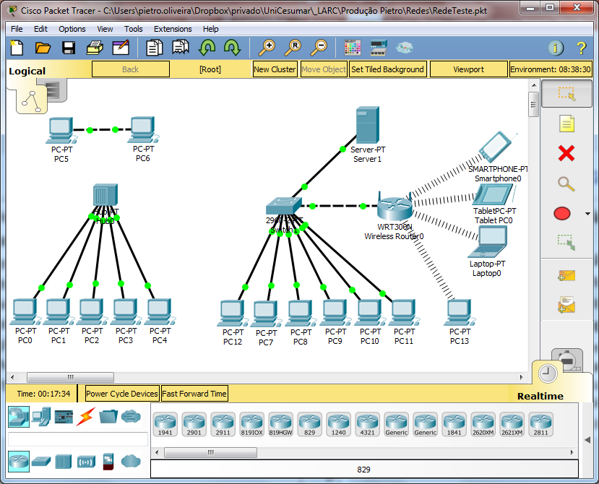
Cisco Packet Tracer - Interface

Slide 13
Cisco Packet Tracer - Interface

Slide 14
Cisco Packet Tracer - Interface

Slide 15
Cisco Packet Tracer - Interface

Slide 16
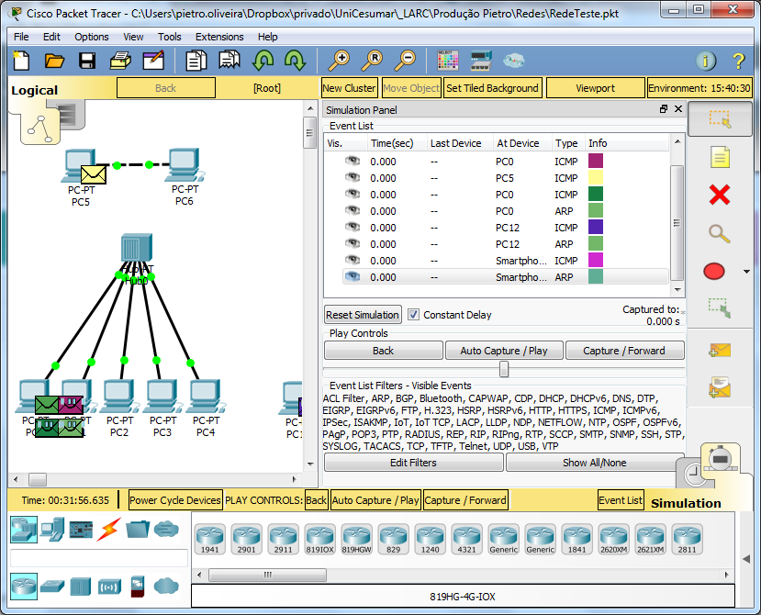
Cisco Packet Tracer - Interface

Slide 17
Referências
CISCO PACKET TRACER HOMEPAGE. Cisco Networking Academy. Disponível em <https://www.netacad.com/pt-br/courses/packet-tracer>. Acesso em: 31 de agosto de 2018.

Slide 18
CISCO PACKET TRACER
Prof. Me. Pietro Martins de Oliveira

Slide 19
FUNDAMENTOS EM REDES DE COMPUTADORES
Prof. Me. Pietro Martins de Oliveira

